Slide 1


Правописание гласных в падежных окончаниях
имён существительных
Цели и задачи урока:
учащиеся формируют знания о правописании гласных е и и в падежных окончаниях существительных в единственном числе;
формируют знания о порядке рассуждения для применения правил;
формировать умение находить существительные с изученной орфограммой;
отрабатывают навык правильно писать гласные е — и в безударных падежных окончаниях существительных.

Slide 2
Словарно-орфографическая работа.
Навига́ция. На́ви — ‘корабль’ (лат.)
Навигацио́нный

Slide 3
Л. Успенский «Почему не иначе»
КОСМОНАВТ.
Слово это сложено не так давно (в общий язык вошло только с 1961 года, с полета Юрия Гагарина), но из очень древних составных частей.
В самом деле, греческое слово "космос" имело несколько значений:"украшение", "наряд" (отсюда - наша "косметика" - то, что должно украшать лицо человека), затем - "порядок" (в противоположность "хаосу" - "беспорядку") и наконец Вселенная. Но греки, говоря "космос", имели в виду именно стройный,
упорядоченный мир, который боги выделили из первозданного хаоса, пустоты и мрака: они ведь считали его не таким уж большим и существующим только для человека и для правящих людьми небожителей - богов. Мы придали этому слову несравненно более широкое, безбрежное значение, уразумев бесконечность Вселенной. Этот величавый "космос" и является первым элементом нашего слова.
Вторую часть составляет тоже греческое слово "наутэс" - "моряк", "плаватель« (но не беспечный пассажир, а настоящий "корабельщик"). Слово это связано теснейшим образом с "наус" - "корабль". Их слияние и дало едва ли не самое славное из названий человеческих профессий.

Slide 4
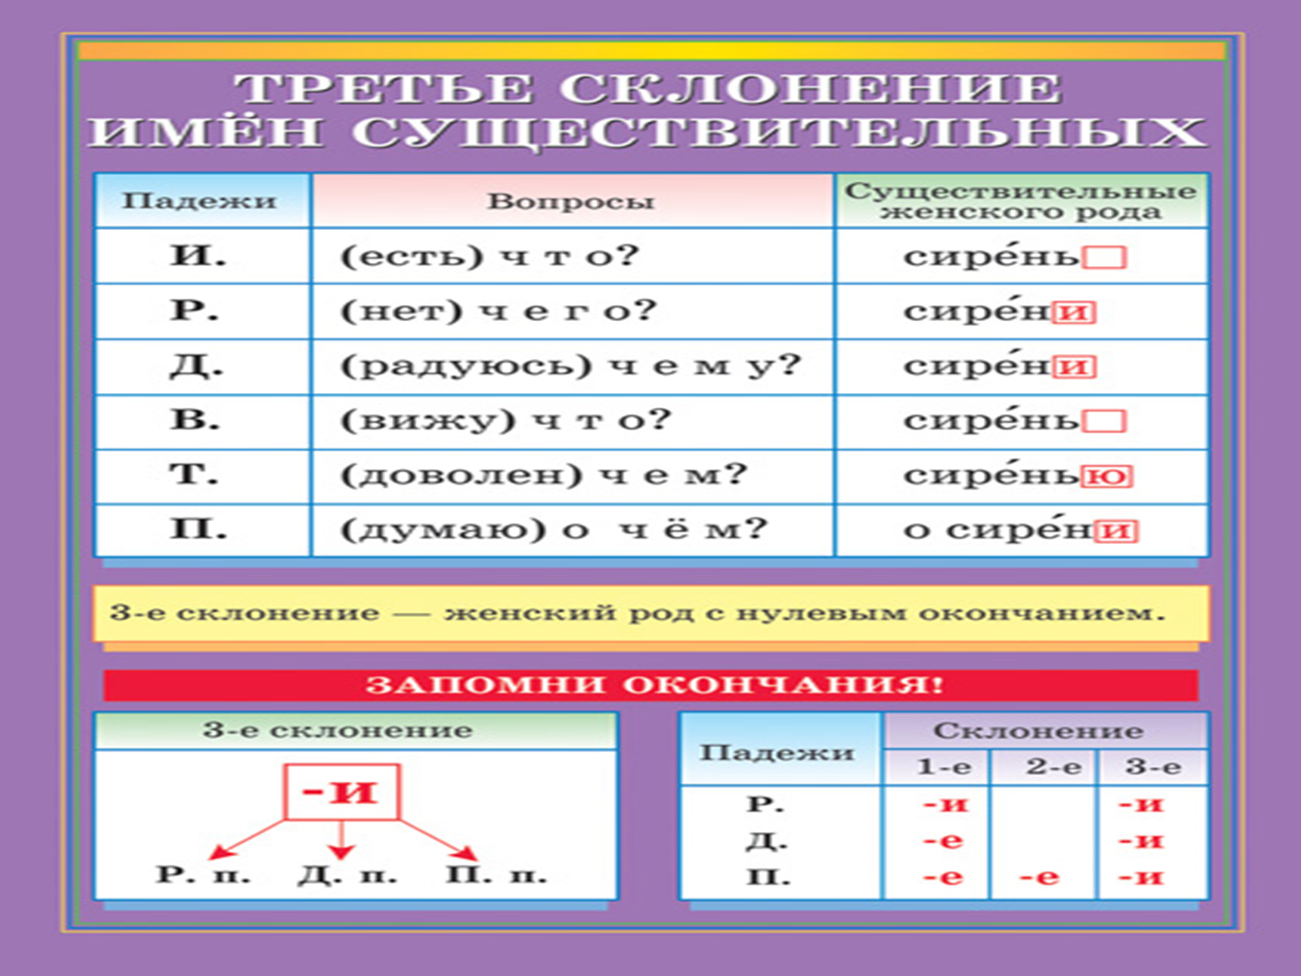

Slide 5
Объяснительный диктант на материале словосочетаний (определить склонение и падеж им. сущ.).
Солнце на ладон., крошки в ладошк.., крошки с ладошк.., деревья в ине.., парад на площад.., пункт близ батаре.., приказ по батаре.., журнал для батаре..
Солнце на ладони, крошки в ладошке, крошки с ладошки, деревья в инее, парад на площади, пункт близ батареи, приказ по батарее, журнал для батареи

Slide 6
Обобщение изученного материала по теме «Имя существительное». Выполнение теста.
Указать существительное.
1) три 2) третий 3) тройка 4) утроить
2. Указать существительное среднего рода:
1) пульс 2) мораль 3) приложение 4) собственность
3. Указать существительное второго склонения.
1) аллея 2) иней 3) картина 4) метель
4. Указать существительное третьего склонения.
1) Сталь 2) тропинка 3) медведь 4) семья
5. Какое существительное имеет окончание е?
1) об учени… 2) в пустын… 3) о молодост… 4) по географии…
6. Какое существительное имеет окончание и?
1) в деревн… 2) о Марь… 3) на гармошк… 4) к Мари…
7. Какое существительное в родительном, дательном и предложном падежах имеет окончание и?
1) медведь 2) молодежь 3) малина 4) счастье
1. - 3
2. - 3
3. - 2
4. - 1
5. - 2
6. - 4
7. - 2

Slide 7
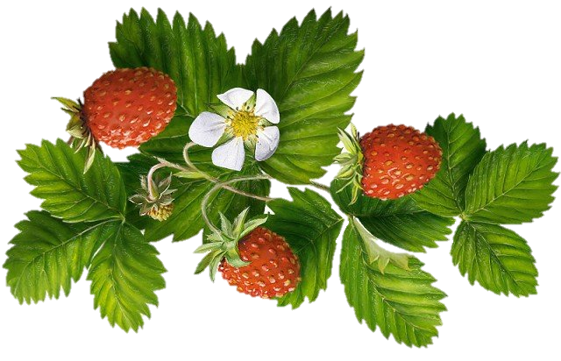
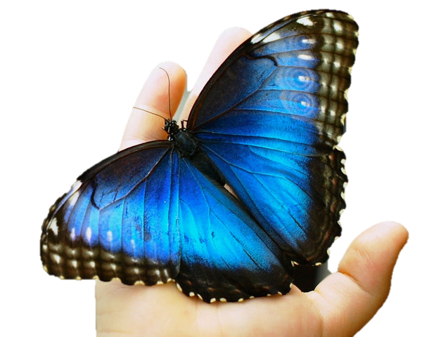
Вставьте пропущенные буквы, объясните выбор орфограмм
Ст…ять около д…рог…
Св..рил из з..мл..ник..
П..д..ш..л к библ..отек..
О бабочк.. на л..дон..

Slide 8
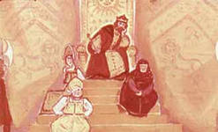
Исправьте ошибки, объясняя условие выбора орфограммы.
1. Жил в этой местность, деревня.
Проходил по площадь, по дорога
Сок из морковь, из вишня
2. Видит : весь сияя в злате,
Царь Салтан сидит в палати
На престоли и венце,
С грустной думой на лице.

Slide 9
Заполните таблицу
 | 1 склонение | 2 склонение | 3 склонение
Р.п.
Д.п.
П.п

Slide 10
ПРОВЕРЬТЕ СЕБЯ
 | 1 склонение | 2 склонение | 3 склонение
Р.п. | -ы -и | -а -я | -и
Д.п. | -е | -у -ю | -и
П.п. | -е | -е | -и

